Slide 1
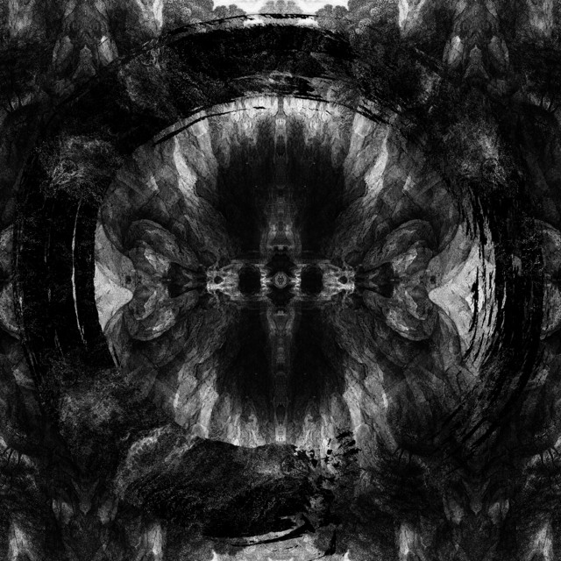
MODERN MISERY
By ARCHITECTS

Slide 2
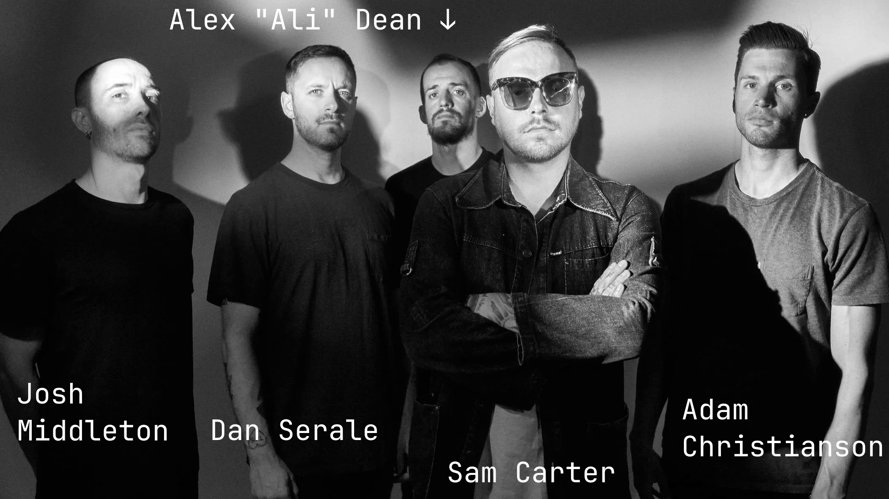

Slide 3

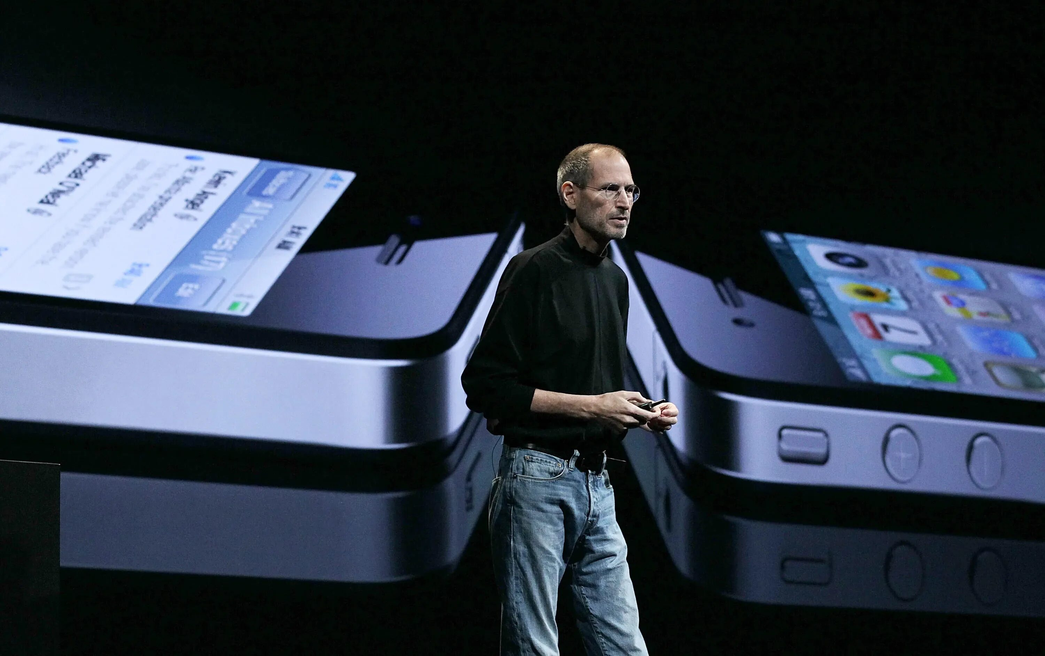
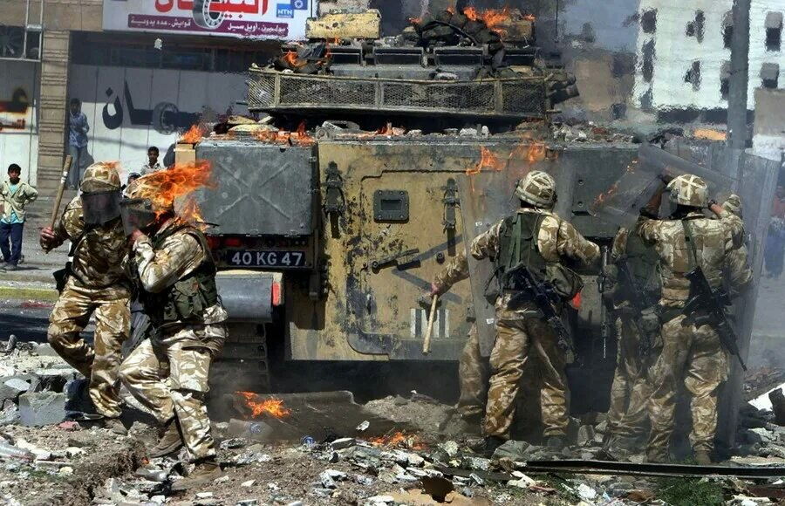


2010е

Slide 4
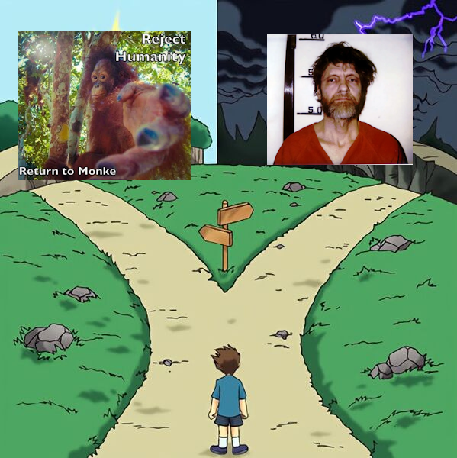

Slide 5
Семь миллиардов голодных призраков
Лишь паразит, убивающий носителя
На короле нет одежды, я вижу его хрупкие кости
Но мы все погребены современной тоской
Современной тоской
Не хватит всей воды в мире,
Чтобы смыть с наших рук кровь.
Мы посадили семя, его корни задушат душу;
Оно растёт без света, питаясь нашими костями
Ад, верно, пуст, все демоны здесь,
Поют нам молитвы Господни
Наконец то, что-то есть у нас всех
Я не уйду в могилу с этой песней во мне
Что прячем мы в дожде?
Это тюрьма для заблудших душ
Очередная жизнь в никуда
А ведь раньше мы бегали с волками.
Теперь нам не видно леса,
Ведь в чёрной дыре света нет
Не тверди мне, что мы благословлены,
Ведь раньше мы бегали с волками
И это наши новые Мессии?
Ведь спаситель держит пистолет у моего виска
Не верь Майя, короли все воры
И змеи кусают тогда, когда пожелают
Как мы до этого дожили?
Я не уйду в могилу с этой песней во мне
И я не буду жить как раб, моля на коленях

Slide 6





GOD I LOVE MY SOFTWARE

Slide 7

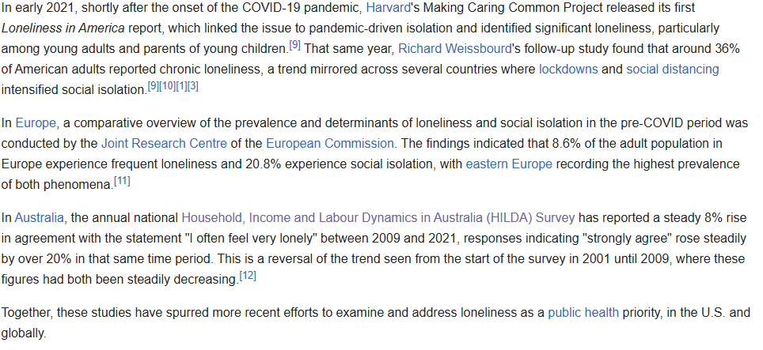


Slide 8
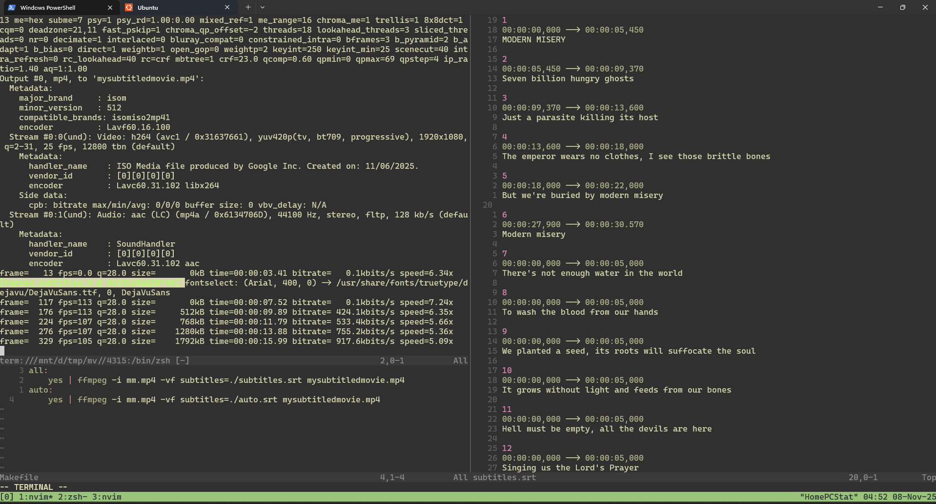
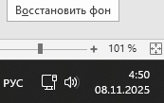
СПАСИБО ЗА ВНИМАНИЕ

